Slide 1
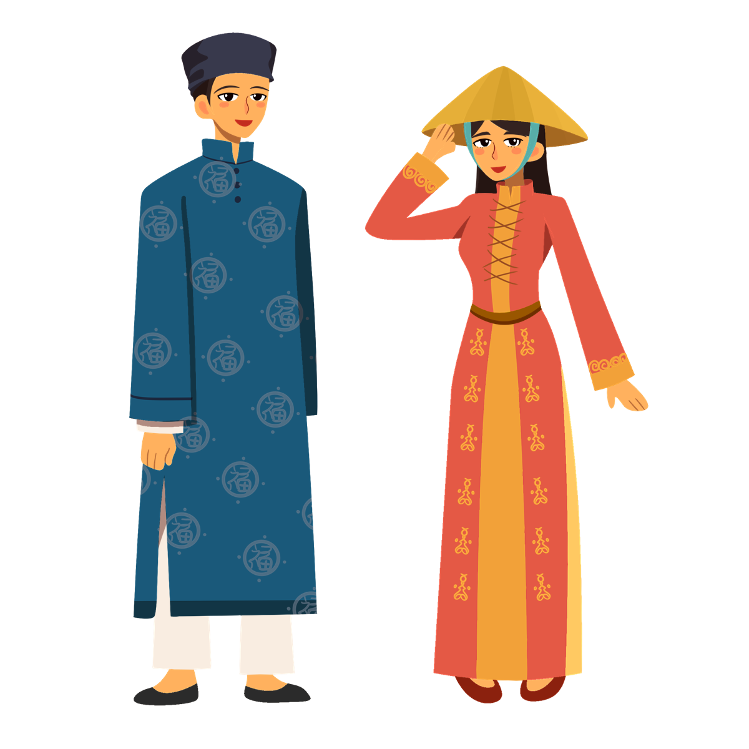
BÀI 2: TRANG PHỤC TRONG LỄ HỘI

Slide 2
NỘI DUNG BÀI HỌC
03
01
04
02
05
Luyện tập – Sáng tạo
Khám phá
Phân tích – Đánh giá
Kiến tạo kiến thức, kĩ năng
Vận dụng – Phát triển

Slide 3
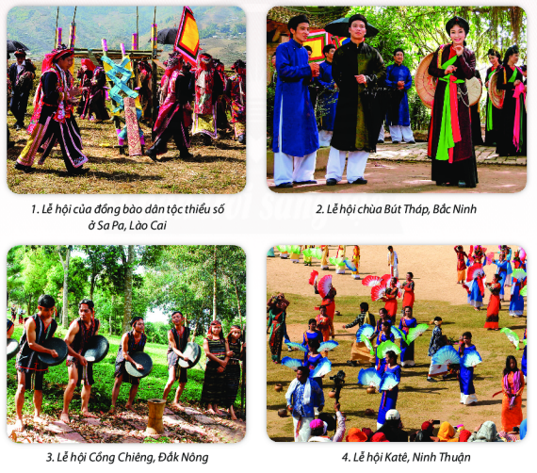

1. Khám phá các trang phục trong lễ hội
Quan sát hình ảnh trang 38 SGK để nhận biết một số trang phục lễ hội:

Slide 4
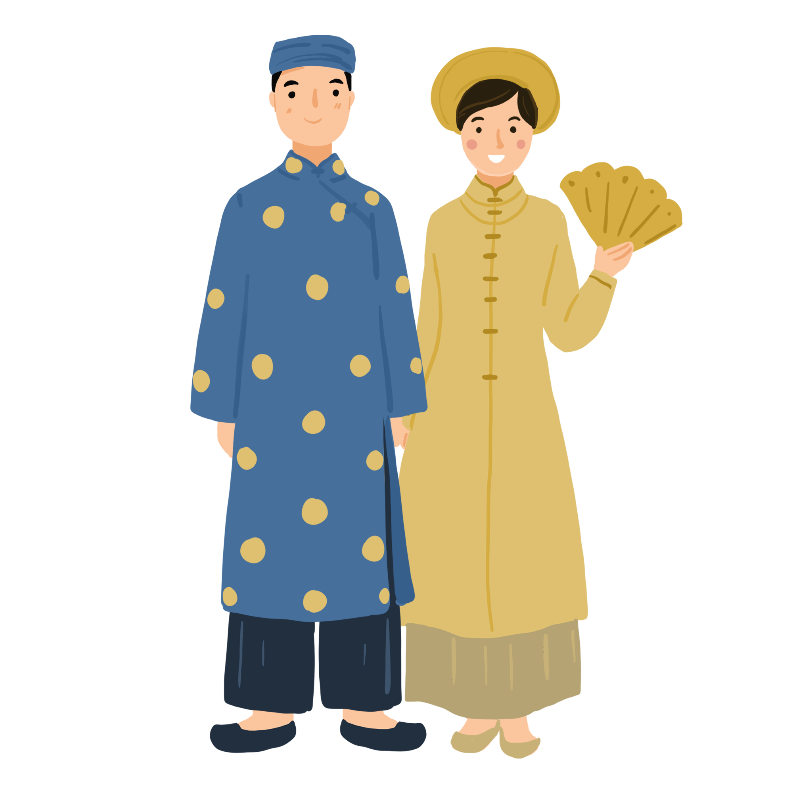

Dựa vào hình ảnh vừa quan sát và trả lời câu hỏi:
+ Em đã biết hay đã được tham gia lễ hội nào?
+ Lễ hội đó được tổ chức ở đâu?
+ Em ấn tượng với hoạt động nào trong lễ hội?
+ Trang phục của lễ hội đó như thế nào?
+ Hình dáng, màu sắc của trang phục nào trong lễ hội phù hợp với nhân vật 3D từ dây thép của em?

Slide 5



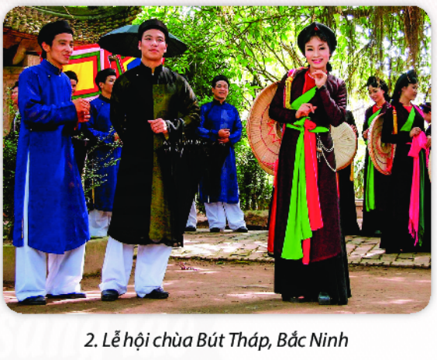

Em hãy mô tả kiểu dáng, màu sắc trang phục của người phụ nữ hát quan họ trong lễ hội (tranh 2).

Slide 6
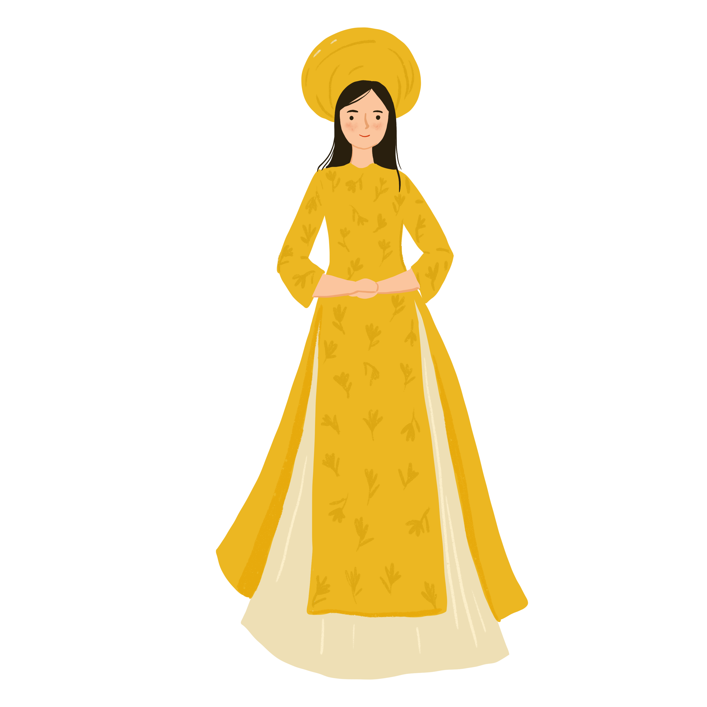
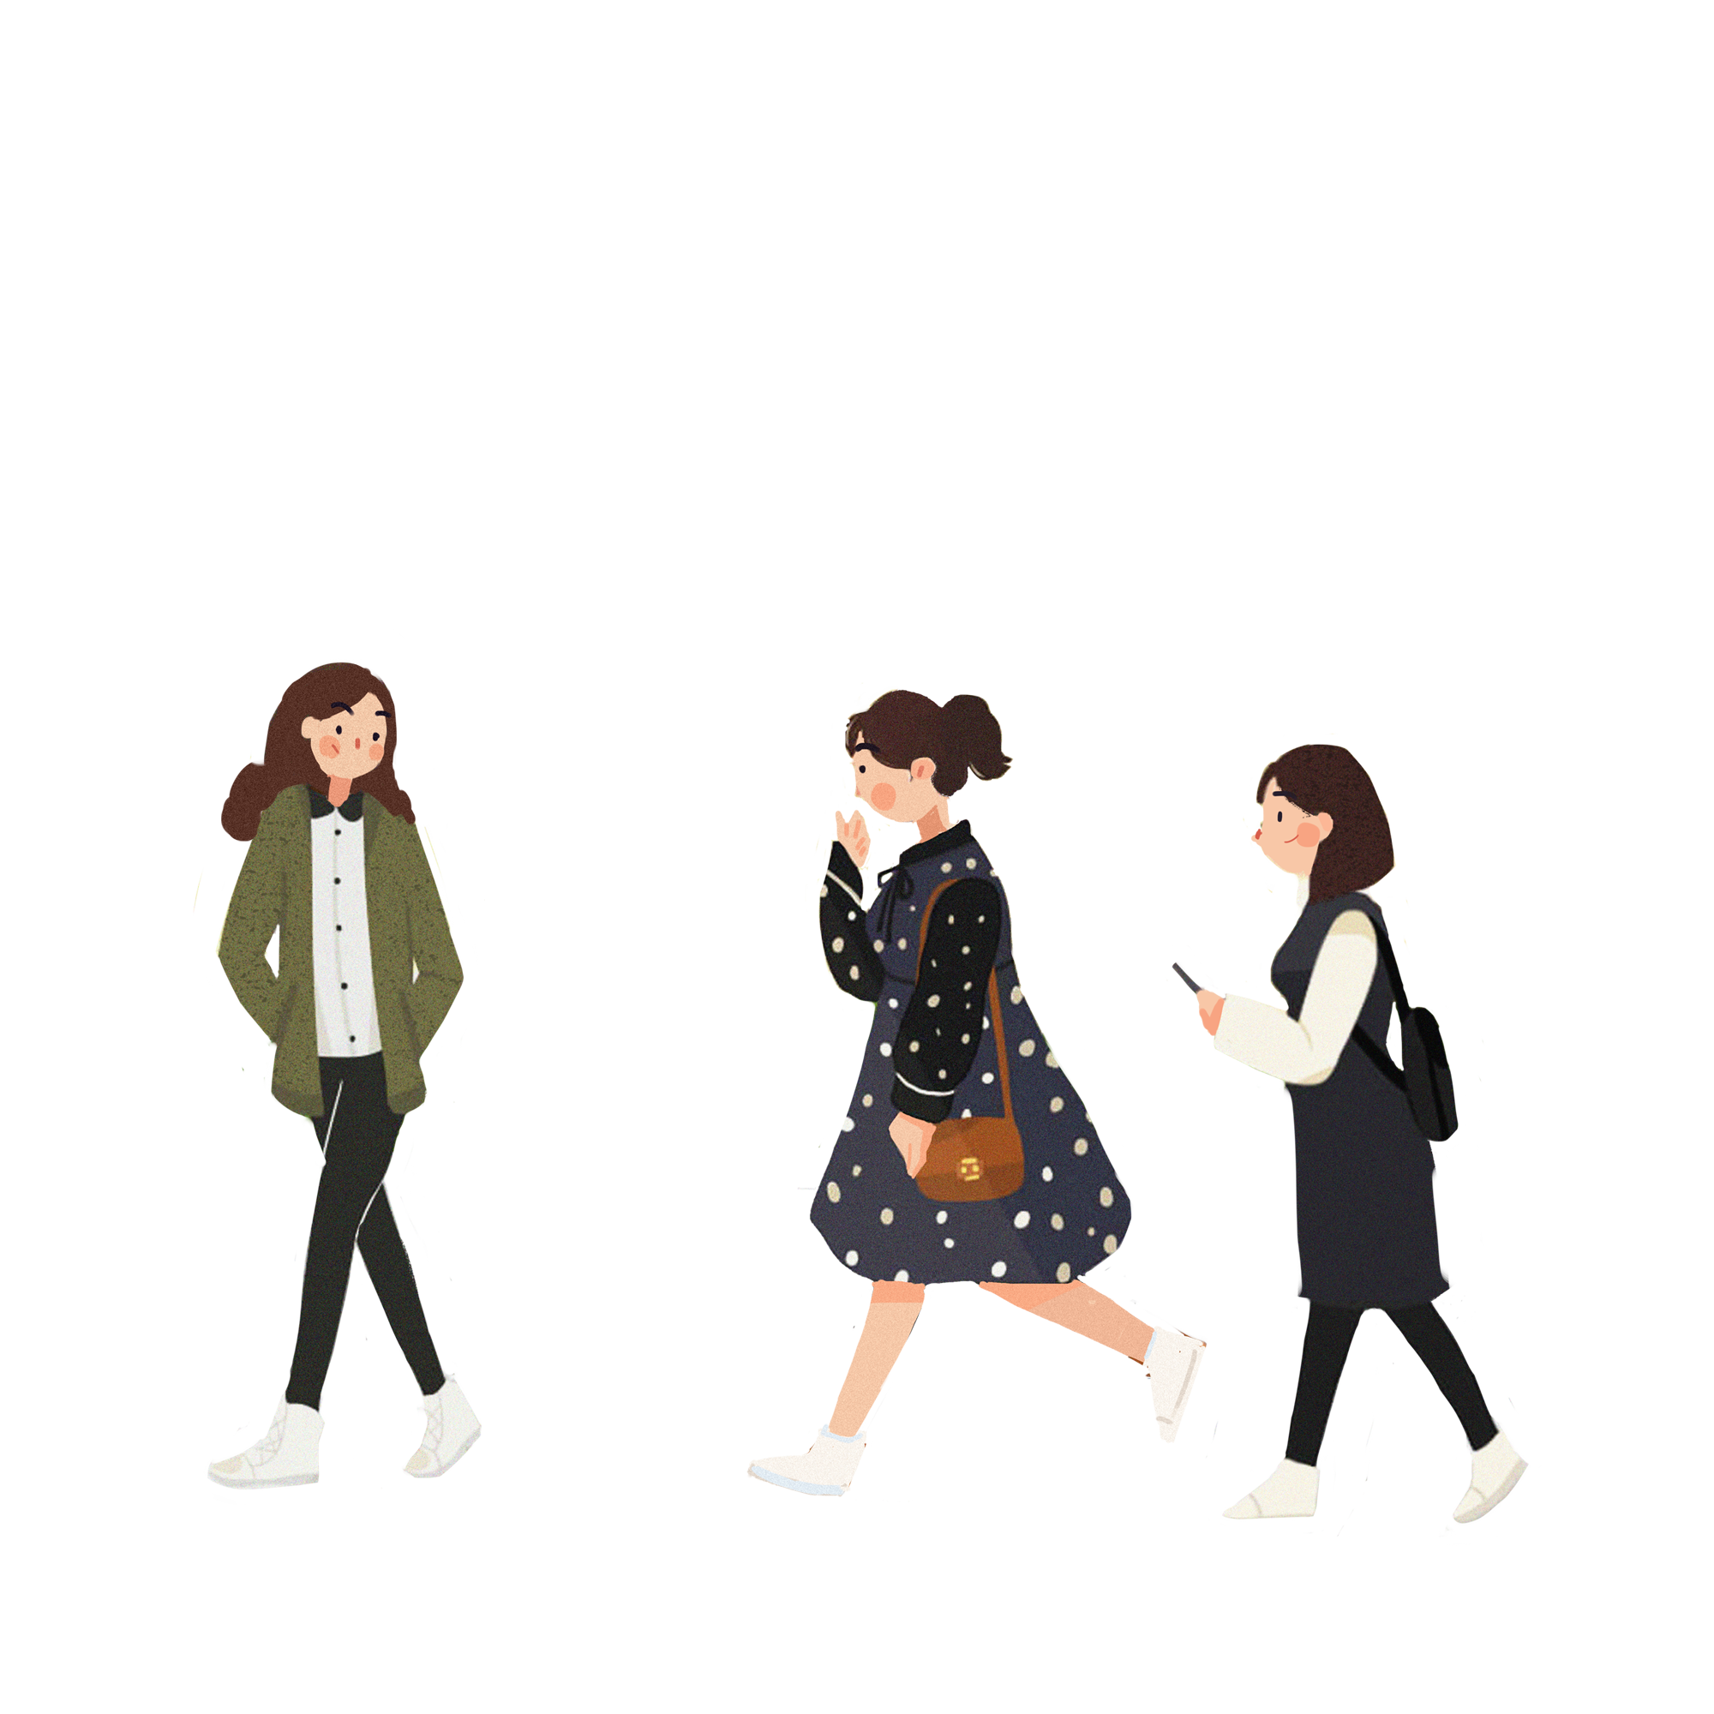
Em hãy chỉ ra điểm khác nhau trong trang phục của em và các trang phục lễ hội truyền thống khác?
Trang phục của em: trang phục trong cuộc sống hàng ngày.
Trang phục lễ hội: trang phục riêng biệt, độc đáo, mang sắc thái riêng của từng lễ hội, từng vùng miền.

Slide 7
02
Kiến tạo kiến thức, kĩ năng
Cách thiết kế trang phục lễ hội cho nhân vật

Slide 8
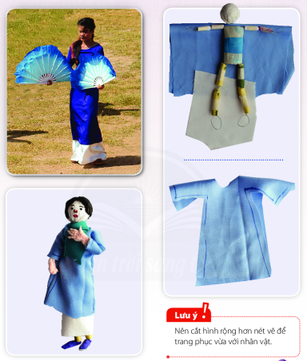
Quan sát hình ảnh trong SGK trang 39, hãy tìm hiểu các bước thiết kế trang phục cho nhân vật 3D bằng cách trả lời câu hỏi:
Để thiết kế trang phục cho nhân vật 3D thì phải làm như thế nào?
Sử dụng hình nhân vật 3D ở bước nào khi thiết kế trang phục?
Cần làm gì để trang phục vừa với cơ thể của nhân vật?

Slide 9
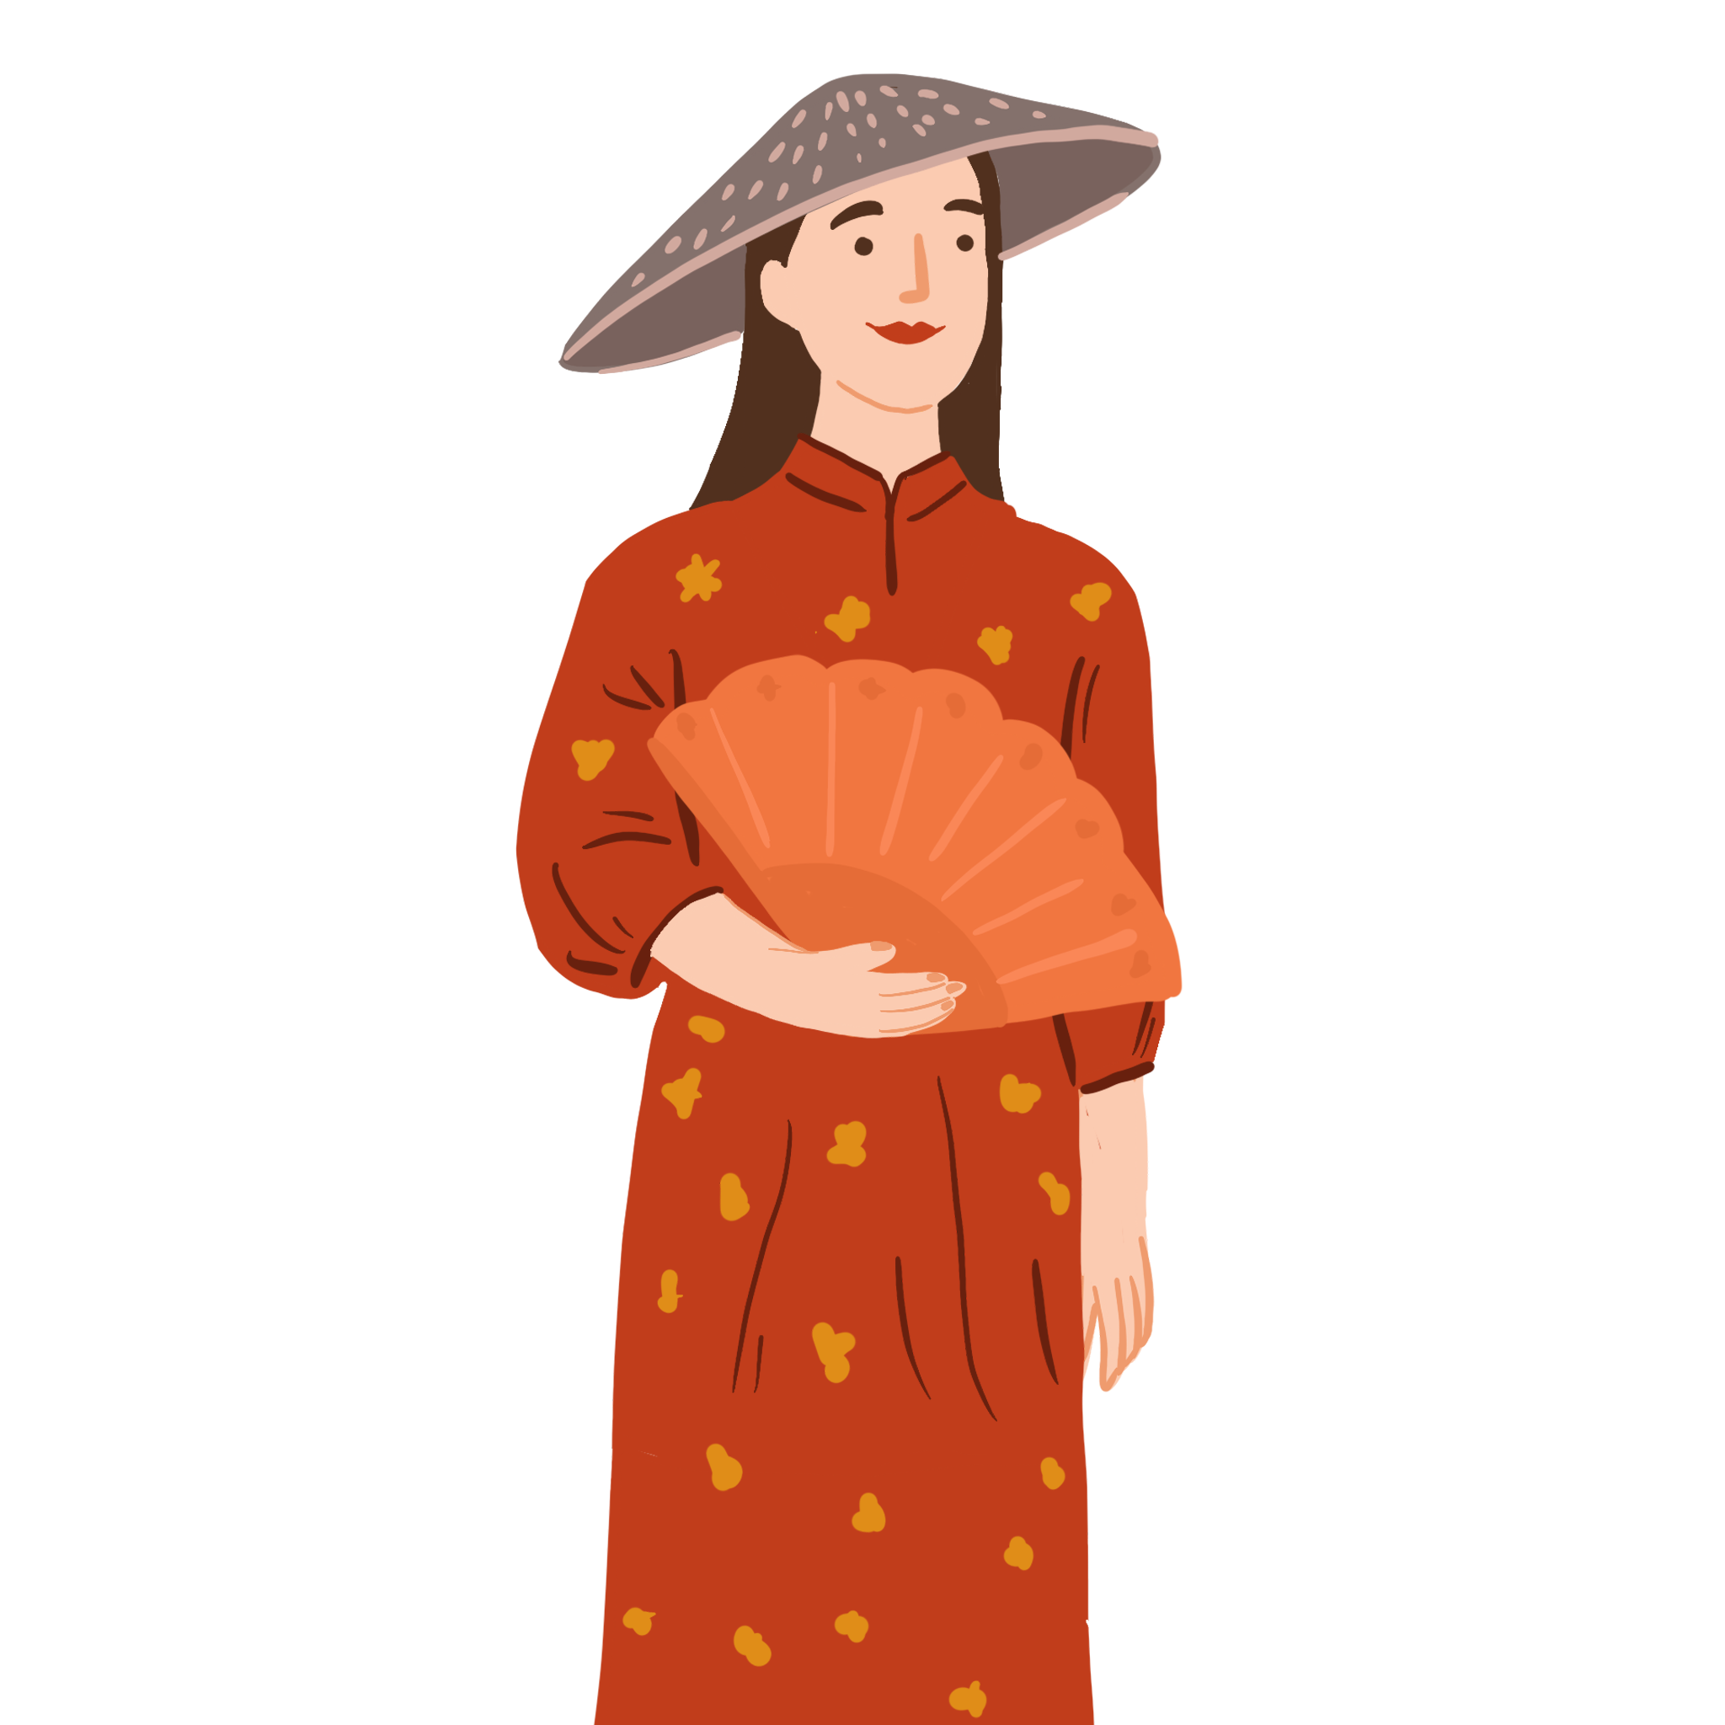
KẾT LUẬN
Trang phục có thể biểu đạt được vai trò và hoạt động của nhân vật trong lễ hội.

Slide 10
Các bước thiết kế trang phục cho nhân vật 3D:
1
2
3
Lựa chọn vật liệu có màu sắc phù hợp với trang phục lễ hội cần thể hiện cho nhân vật.
Vẽ và cắt hình trang phục phù hợp với tỉ lệ hình khối nhân vật.
Thêm chi tiết, hoàn thiện trang phục và tạo đặc điểm riêng cho nhân vật.

Slide 11

03
Luyện tập – Sáng tạo
Thiết kế trang phục lễ hội cho nhân vật
- Lập nhóm để thảo luận về:
+ Hoạt động của lễ hội yêu thích.
+ Trang phục của các nhân vật trong lễ hội.
Lựa chọn vật liệu làm trang phục có màu sắc phù hợp với hoạt động của nhân vật trong lễ hội.
Thiết kế trang phục nhân vật theo ý tưởng của nhóm.

Slide 12
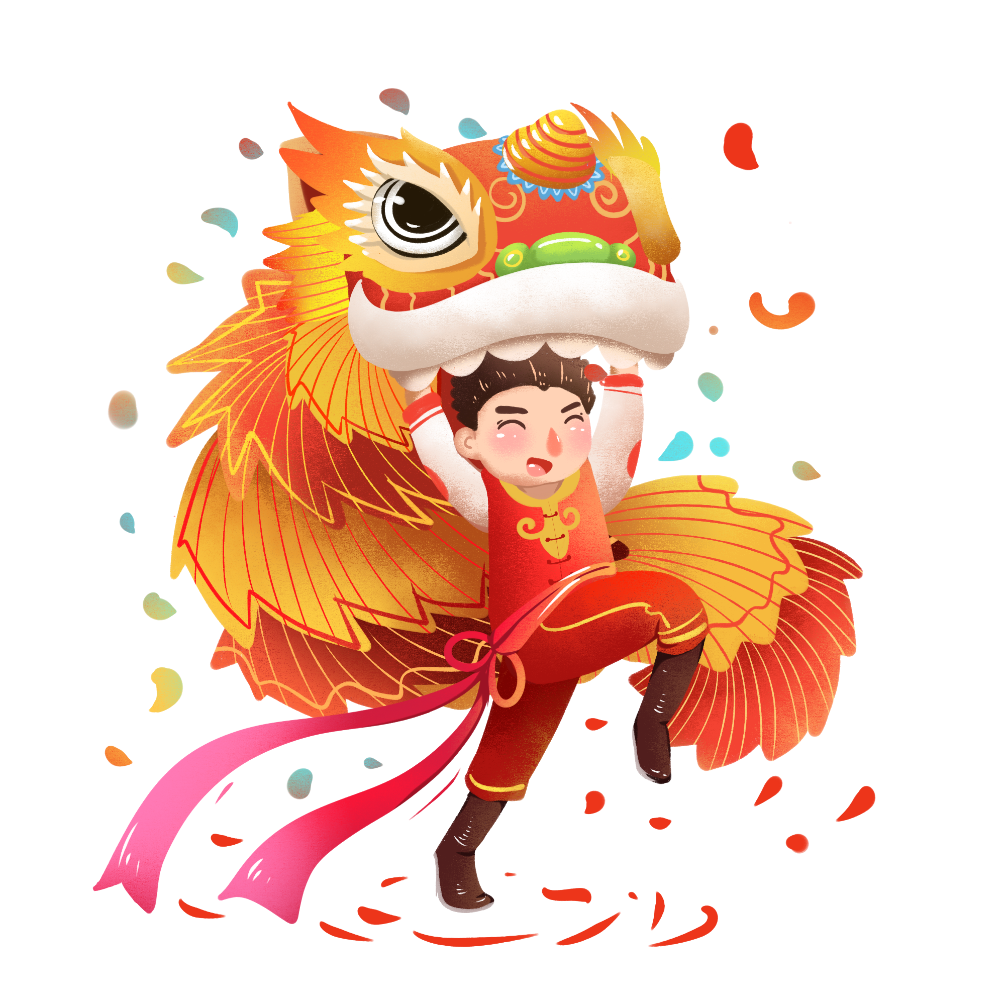

Gợi ý
Thực hành thiết kế trang phục lễ hội cho nhân vật 3D bằng cách trả lời các câu hỏi:
+ Hoạt động của lễ hội trà nhóm em định thể hiện có mấy nhân vật?
+ Em thể hiện nhân vật nào trong hoạt động của lễ hội?
+ Nhân vật đó là nam hay nữ, già hay trẻ?

Slide 13
Gợi ý
+ Chất liệu, màu sắc nào phù hợp với vai trò và hoạt động của nhân vật trong lễ hội ?
+ Cần trang trí thêm phụ kiện nào để thể hiện rõ vai trò của nhân vật trong lễ hội ?

Slide 14
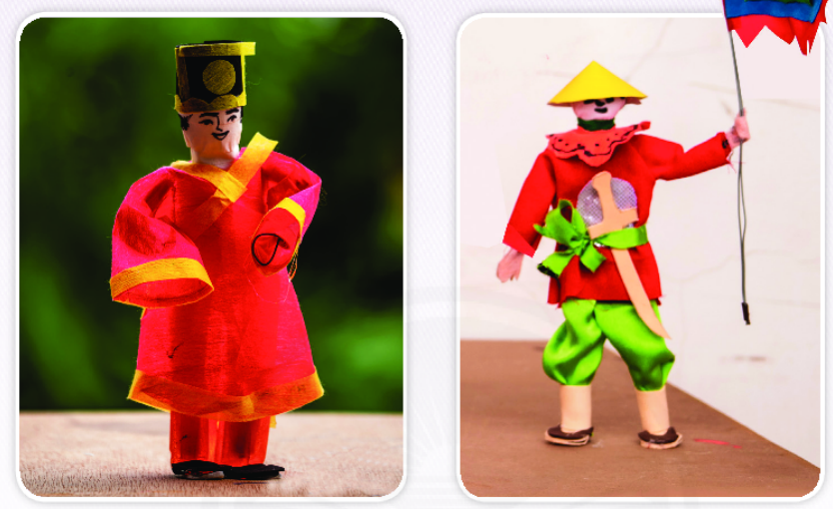
Một số sản phẩm tham khảo

Slide 15
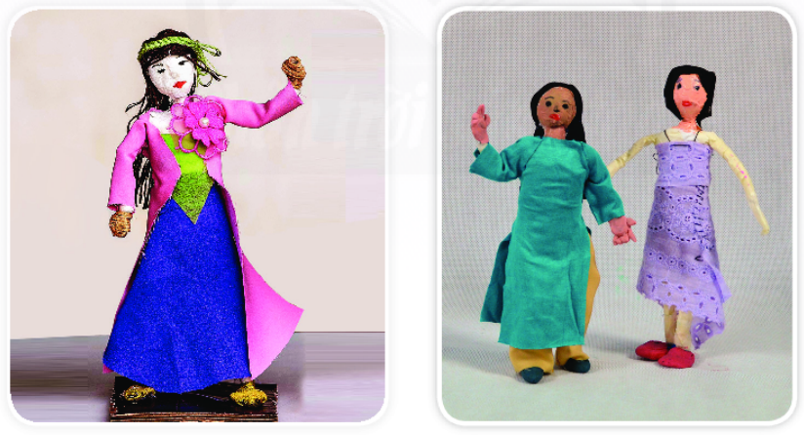
Một số sản phẩm tham khảo

Slide 16
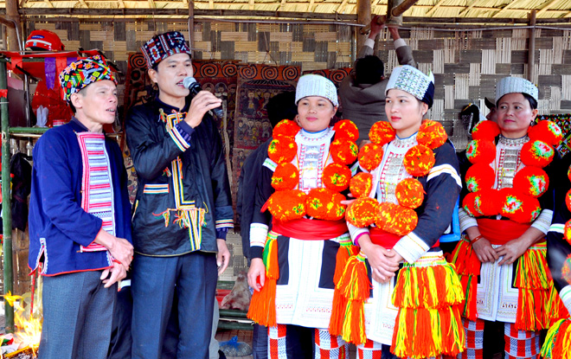
4. Phân tích – Đánh giá
Trưng bày sản phẩm và chia sẻ

Slide 17
Gợi ý chia sẻ về sản phẩm
Phân tích hình dáng, màu sắc, cách thiết kế và trang trí trang phục.
Chia sẻ những cảm nhận về hình khối ở tư thế, về động tác và nét biểu cảm trên khuôn mặt nhân vật.
Chỉ ra cách điều chỉnh để trang phục thể hiện rõ hơn vai trò và hoạt động của nhân vật trong lễ hội.

Slide 18
Gợi ý chia sẻ về sản phẩm
Em ấn tượng với trang phục của nhân vật nào?
Chi tiết nào trên trang phục thể hiện được vai trò và hoạt động của nhân vật trong lễ hội?
Kĩ thuật thiết kế trang phục ở nhân vật nào khiến em ấn tượng? Vì sao?

Slide 19
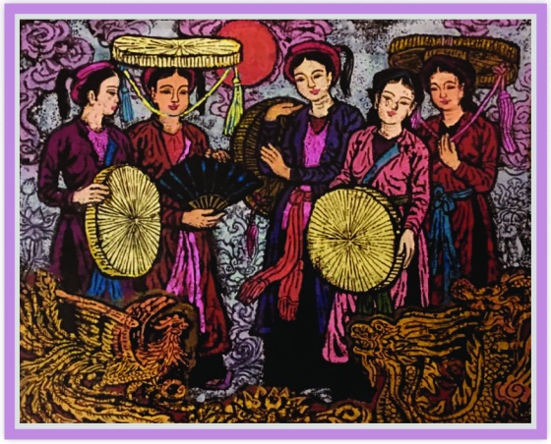

5. Vận dụng – Phát triển
Tìm hiểu trang phục lễ hội trong tranh của họa sĩ.

Slide 20

Quan sát hình ảnh trong trang 41 SGK và trả lời câu hỏi:
+ Các nhân vật trong tranh mặc trang phục gì?
+ Trang phục đó phổ biến ở vùng miền nào?
+ Trang phục đó thường được sử dụng trong dịp nào?

Slide 21
Trang phục của các nhân vật trong tranh thuộc vùng Bắc Bộ.
Trang phục đó thường được sử dụng trong biểu diễn hát quan họ tại các lễ hội, đình, chùa, các sự kiện mang tính chất địa phương, truyền thống của vùng miền.

Slide 22


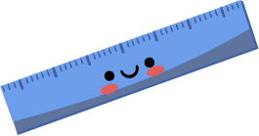
HƯỚNG DẪN VỀ NHÀ
Đọc trước nội dung bài 3: Hoạt cảnh ngày hội.
Chuẩn bị đồ dùng học tập cho bài 3

Slide 23
CẢM ƠN CÁC EM
ĐÃ LẮNG NGHE BÀI GIẢNG!

